Slide 1



Casos prácticos con la Nueva Factura

Slide 2


Modernización de la factura
Objetivos:
  Incrementar la calidad de la información que se obtiene en la emisión de la factura, para brindar servicios a los contribuyentes.
  Eliminar practicas indebidas.
  Trasformar la interacción del contribuyente con la autoridad tributaria. “Imperceptibilidad del pago de impuestos”.

Slide 3
Principales cambios
  Se incorporan nuevos tipos de comprobantes.
  Se incluye el uso del comprobante desde el punto de vista del receptor.
  Uso de las zonas horarias, basado en el código postal del emisor.
  Unificación de catálogos y tipos de datos, comunes para CFDI
  y complementos.
  Método y forma de pago están invertidos respecto de la versión vigente.
  Se estandariza la relación entre los comprobantes.
  Los conceptos deben tener una clave de producto o servicio y una unidad
  de medida estandarizada.
  Se incluye por cada concepto sus descuentos e impuestos aplicables.
  La serie y folio se integran a la cadena original.
  Se actualiza el código QR de la representación impresa.

Slide 4
Beneficios
Fortalece el procesamiento electrónico de datos. Permite automatizar procesos.
Su estructura facilita la interoperabilidad entre los sistemas
(Contribuyente – Contribuyente y Autoridad – Contribuyente).
Reduce las fuentes de información para las acciones de fiscalización, integrando en el CFDI información captada a través de reportes, declaraciones.
Se facilita la presentación de declaraciones con información pre-llenada.
Capta en forma inmediata la información de las transacciones de los contribuyentes.
Permite ofrecer al contribuyente servicios electrónicos optimizados con información precargada.
Agiliza los procesos tributarios utilizando información captada a través de los CFDI.
Consistencia de la información a fin de evitar discrepancias de cumplimiento.
Abatimiento de rechazo de facturas por inconsistencias de datos o cálculos

Slide 5
Casos prácticos
A
Facturación
Registro de impuestos y descuentos
B
Facturación de muestras
C
Comprobante de Egreso
(Devolución de mercancías)
D
Comprobante de Traslado
(Transporte de mercancías)
E
Facturación de Anticipos

Slide 6
Facturación
Registro de impuestos y descuentos
A

Slide 7
Caso práctico CFDI versión 3.3
A
Planteamiento:
El 15 de julio del presente la empresa “Nueva Factura” emitirá la factura por la venta de un par de zapatos para dama con costo de $ 1,500.00 y tienen un descuento del 10 %. El pago se realizo en una sola exhibición mediante una transferencia bancaria.

Slide 8
Caso práctico CFDI versión 3.3
Consideraciones
No permite de manera parcial el registro de conceptos
con valor en 0,
No permite el registro de números en negativo
Captura de algunos datos través del uso de catálogos
Validación del RFC del receptor
Se alinean los campos Método de pago y Forma de pago
conforme al CFF
Tipos de atributos: requerido, opcional, condicional

Slide 9
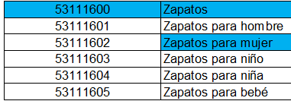
Caso práctico CFDI versión 3.3
Clasificación del producto conforme al catálogo de productos y servicios (c_ClaveProdServ)
Ubicar en el Catálogo de Productos y Servicios los dos
primeros dígitos, en este caso sería “53”, “calzado, ropa,
maletas y artículos de tocador.”
División
Posteriormente ubica los siguientes dos dígitos, en este caso son el 1 y 1 que corresponden a calzado.
Subcategoría
A continuación ubica los siguiente dos dígitos, en este caso
el 1 y el 6 que corresponden a zapatos
Clase
Finalmente identifica los últimos dos dígitos que
identifican el producto en específico, en este caso 02,
Zapatos para mujer
Subclase

Slide 10
Caso práctico CFDI versión 3.3
Registro de Descuentos e Impuestos
1
Los descuentos se integrarán por cada uno de los
conceptos registrados dentro del comprobante.
2
Los impuestos aplicables por cada concepto registrado
en el comprobante, debiéndose detallar lo siguiente:
Base para el cálculo del impuesto.
Impuesto (Tipo de impuesto ISR, IVA IEPS).
Tipo factor (Tasa, cuota o exento).
Tasa o cuota (Valor tasa o cuota que corresponda
al impuesto).
Importe (Monto del impuesto).
Adicionalmente se debe incluir a nivel comprobante
el resumen de los impuestos trasladados y retenidos.

Slide 11
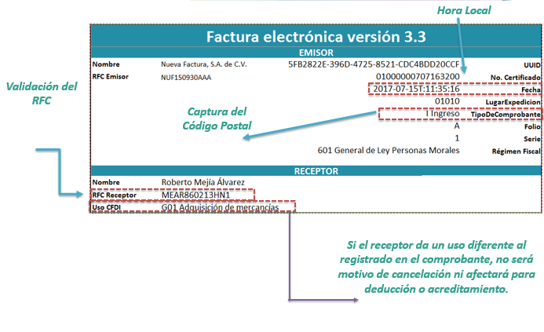

Slide 12
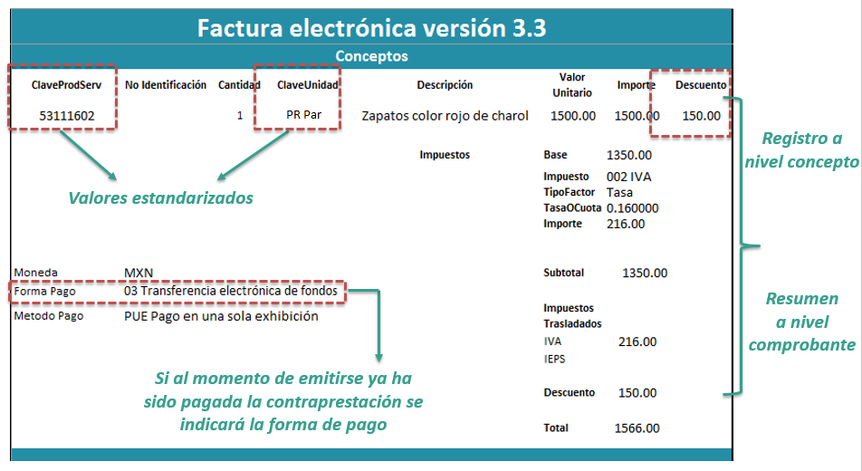

Slide 13
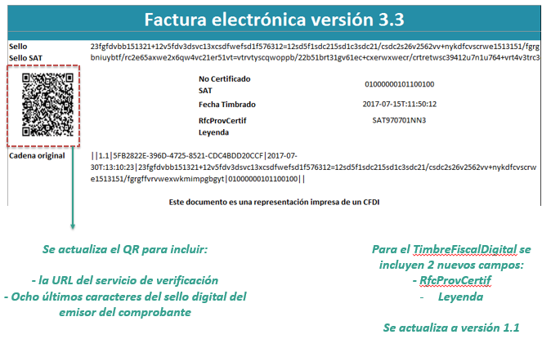

Slide 14
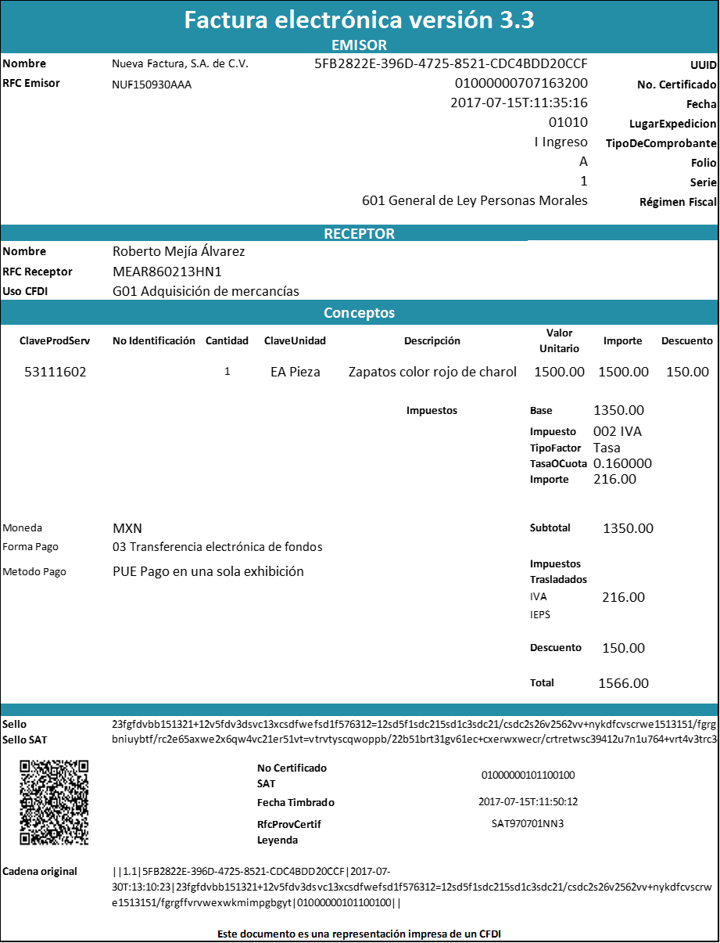
Caso práctico CFDI versión 3.3
Representación impresa
Deberán plasmarse todos los datos contenidos en el XML y cumplir con todos los datos de los complementos.
Tratándose de datos contenidos en los catálogos, además de la clave se incluirá la descripción

Slide 15
Facturación de Muestras
B

Slide 16
Caso práctico CFDI versión 3.3
B
Planteamiento:
Durante el buen fin una empresa que se dedica a la venta de equipo de fotocopiado e impresoras, pone a disposición de sus clientes la promoción de que en la compra de cada impresora obtiene un cartucho de tinta gratis con valor de $150.00
Cómo tiene que emitir la factura para amparar ésta operación si a un cliente le vendió dos impresoras con valor unitario de $ 3,800.00.
El pago: en una sola exhibición de manera diferida
Emisión del CFDI:
El contribuyente debe emitir un CFDI de tipo Ingreso

Slide 17
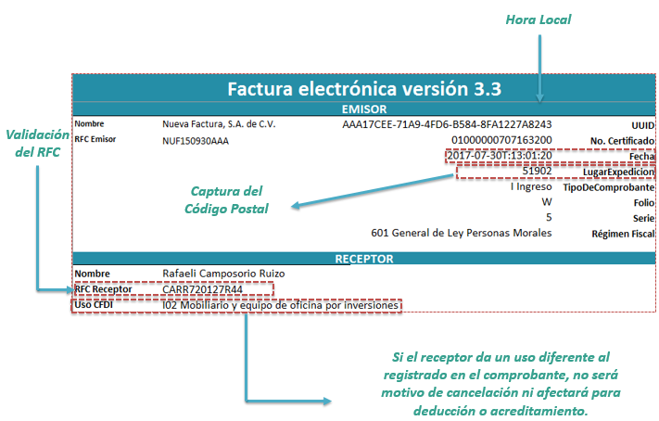

Slide 18
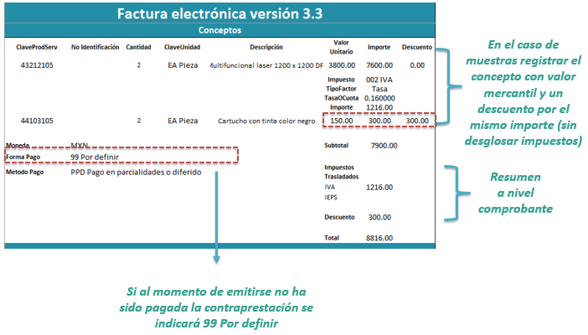

Slide 19
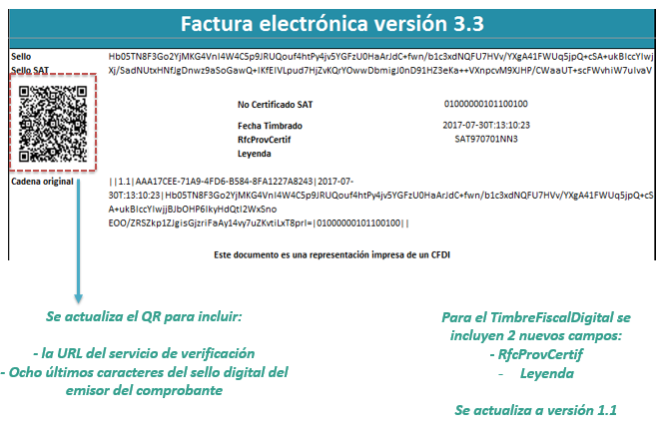

Slide 20
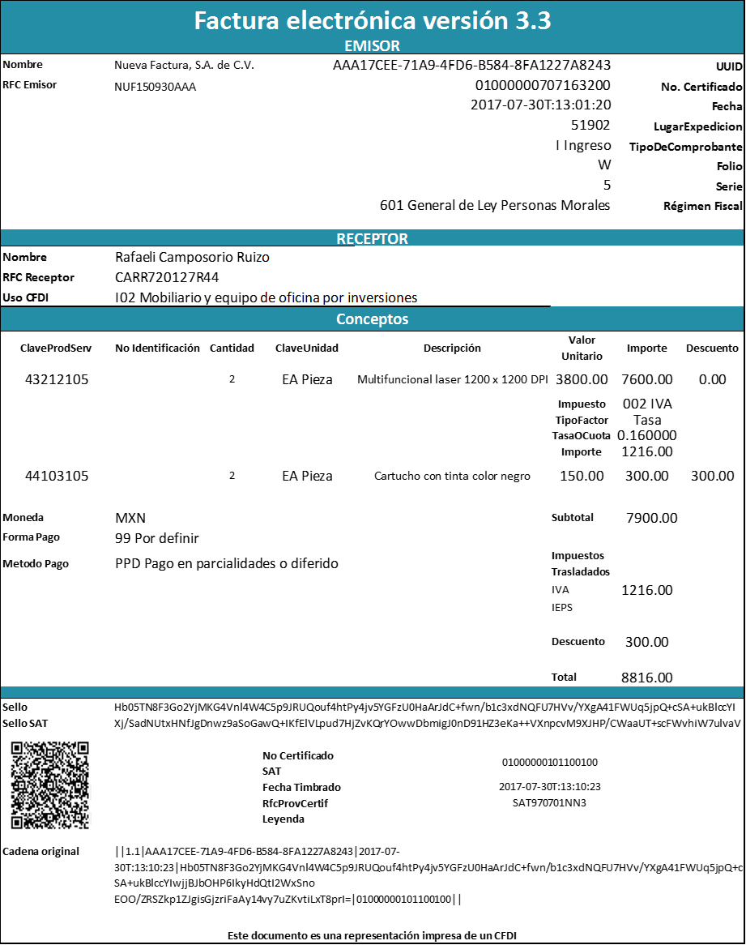
Caso práctico CFDI versión 3.3
Representación impresa
Deberán plasmarse todos los datos contenidos en el XML y cumplir con todos los datos de los complementos.
Tratándose de datos contenidos en los catálogos, además de la clave se incluirá la descripción

Slide 21
Comprobante de Egreso
(Devolución de mercancías)
C

Slide 22
Caso práctico CFDI versión 3.3
C
Planteamiento:
En el mes de agosto a la empresa “Nueva Factura, S.A. de C.V.”, con RFC NUF150930AAA le devolvieron una impresora por tener defectos, correspondiente a la venta realizada en el mes de julio, ¿cómo se tiene que emitir la factura electrónica para amparar devolución de mercancías?
Régimen fiscal del emisor: General de Ley Personas Morales
Contraprestación: Venta de 2 impresoras
Fecha de operación: 5 de agosto del 2017
Valor Unitario: impresora 3,800.00
Cliente: Rafaeli Camposorio Ruizo
RFC: CARR720127R44
Emisión del CFDI:
El contribuyente debe emitir un CFDI de tipo Egresos
(nota de crédito) para amparar la devolución de mercancía

Slide 23
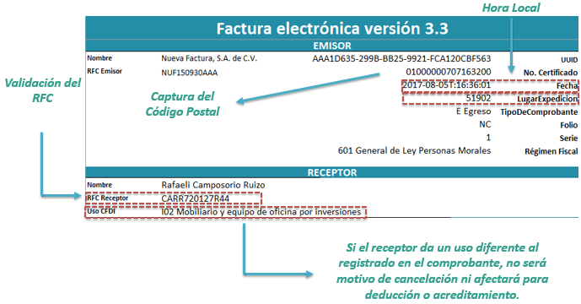

Slide 24
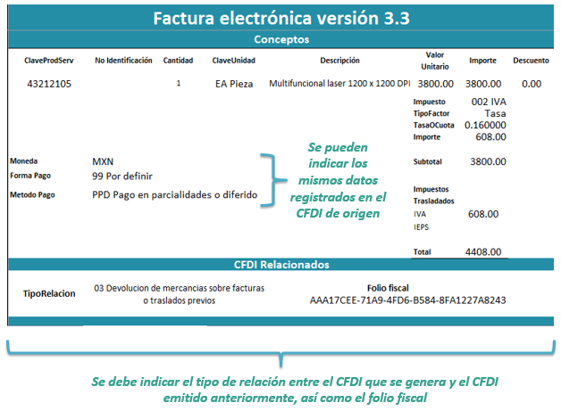

Slide 25
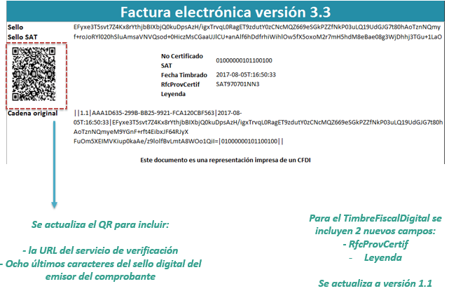

Slide 26
Comprobante de Traslado
(Transporte de mercancías)
D

Slide 27
Caso práctico CFDI versión 3.3
D
Planteamiento:
La empresa “Nueva Factura, S.A. de C.V.”, con RFC NUF150930AAA trasladará mercancías de la sucursal de León a Querétaro, ¿Cómo se podrá amparar el transporte de dichas mercancías?
Régimen fiscal del emisor: General de Ley Personas Morales
Operación: Traslado de 100 impresoras
Fecha de operación: 10 de julio del 2017
Valor Unitario: impresora 3,800.00
Emisión del CFDI:
El contribuyente podrá emitir un CFDI de tipo Traslado para amparar únicamente la propiedad de las mercancías durante el traslado.

Slide 28
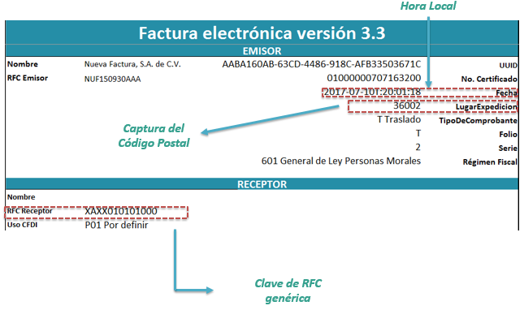

Slide 29
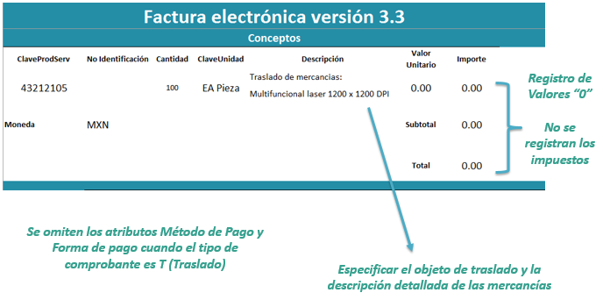

Slide 30
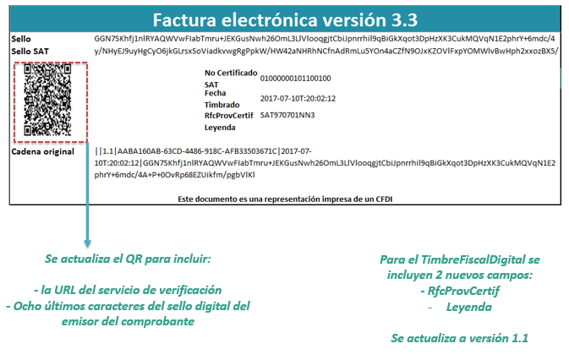

Slide 31
Facturación de Anticipos
E

Slide 32
Anticipos recibidos
Dentro de la Guía de llenado de los comprobantes fiscales digitales por internet, publicada en el portal del SAT el 23 de mayo de 2017, se incluye el Apendice 6, relativo al Procedimiento para la emisión de los CFDI en el caso de anticipos recibidos.
No se consideran anticipos
La entrega de una cantidad por concepto de garantía o depósito
Ejemplo. Depósito que en ocasiones se realiza por el arrendatario al arrendador para garantizar del pago de las rentas en el caso de un contrato de arrendamiento inmobiliario.
En el caso de operaciones en las cuales ya exista acuerdo entre las partes, sobre el bien o servicio que se va a adquirir y de su precio, aunque se trate de un acuerdo no escrito.
Ejemplo. Cuando el comprador o adquirente del servicio realiza el pago de una parte del precio acordado del bien o servicio, esta venta se considera pago en parcialidades y no un anticipo

Slide 33
Procedimientos de registro de anticipos:
A
Facturación aplicando anticipo con CFDI de egreso
Emisión de un CFDI por el valor del anticipo recibido
Emisión de un CFDI por el valor total de la operación.
Emisión de un CFDI de tipo “Egreso”
B
Facturación aplicando anticipo con remanente de la contraprestación
Emisión de un CFDI por el valor del anticipo recibido
Emisión de un CFDI por el remanente de la contraprestación, relacionando el anticipo recibido
*Consulta la guía de llenado disponible en el portal del SAT

Slide 34
Caso práctico CFDI versión 3.3
E
Planteamiento:
La empresa “Nueva Factura, S.A. de C.V.”, con RFC NUF150930AAA el 18 de julio recibe un anticipo de un cliente, se desconoce el bien que se va a adquirir y el precio.
Régimen fiscal del emisor: General de Ley Personas Morales
Operación: Anticipo
Fecha de anticipo: 18 de julio del 2017
Importe recibido: $ 348.00
Hasta el 30 de julio se lleva a cabo la operación: venta de un par de tenis.
Emisión del CFDI:
Emisión de un CFDI por el valor del anticipo recibido
Emisión de un CFDI por el valor total de la operación.
Emisión de un CFDI de tipo “Egreso”

Slide 35
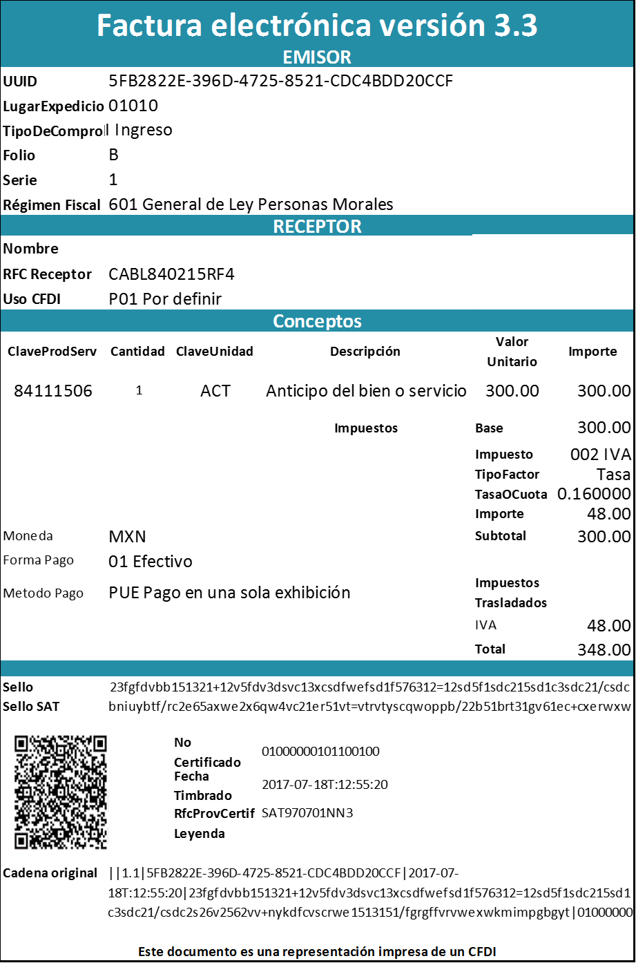
Emisión de un CFDI por el valor del anticipo recibido
1
Emisión de un CFDI por el valor total de la operación
Emisión de un CFDI de tipo Egreso
2
3
1
3
2

Slide 36


